Slide 2
Приложение для подготовки к декабрьскому сочинению
Автор: Филозоп Софья
Преподаватель: Нужных Алексей Васильевич

Slide 3
Цель
Создать приложение, которое поможет одиннадцатиклассникам успешно написать итоговое сочинение

Slide 4
Задачи
Создать базу данных с произведениями по 5 направлениям
Придумать и реализовать интерфейс читательского дневника
Cделать напоминание, если пользователь долго не открывает приложение

Slide 5
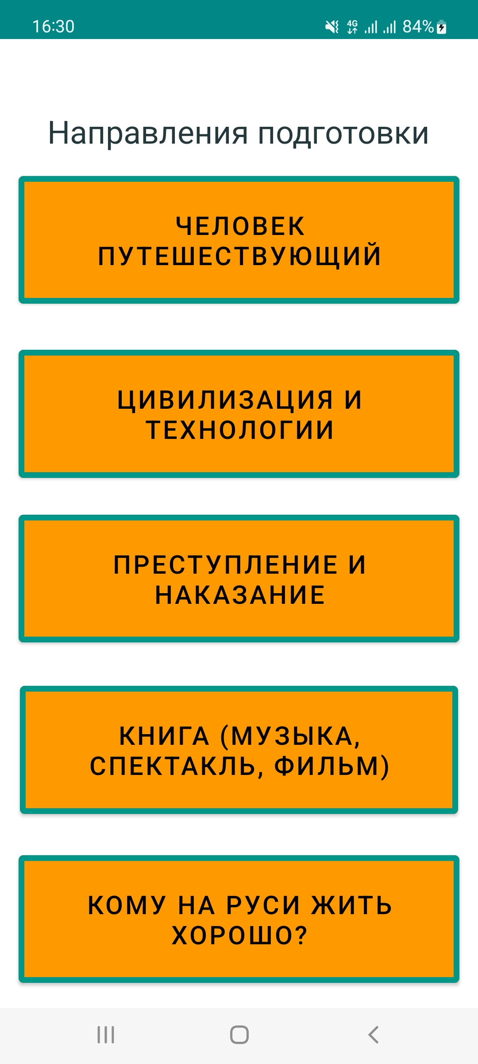
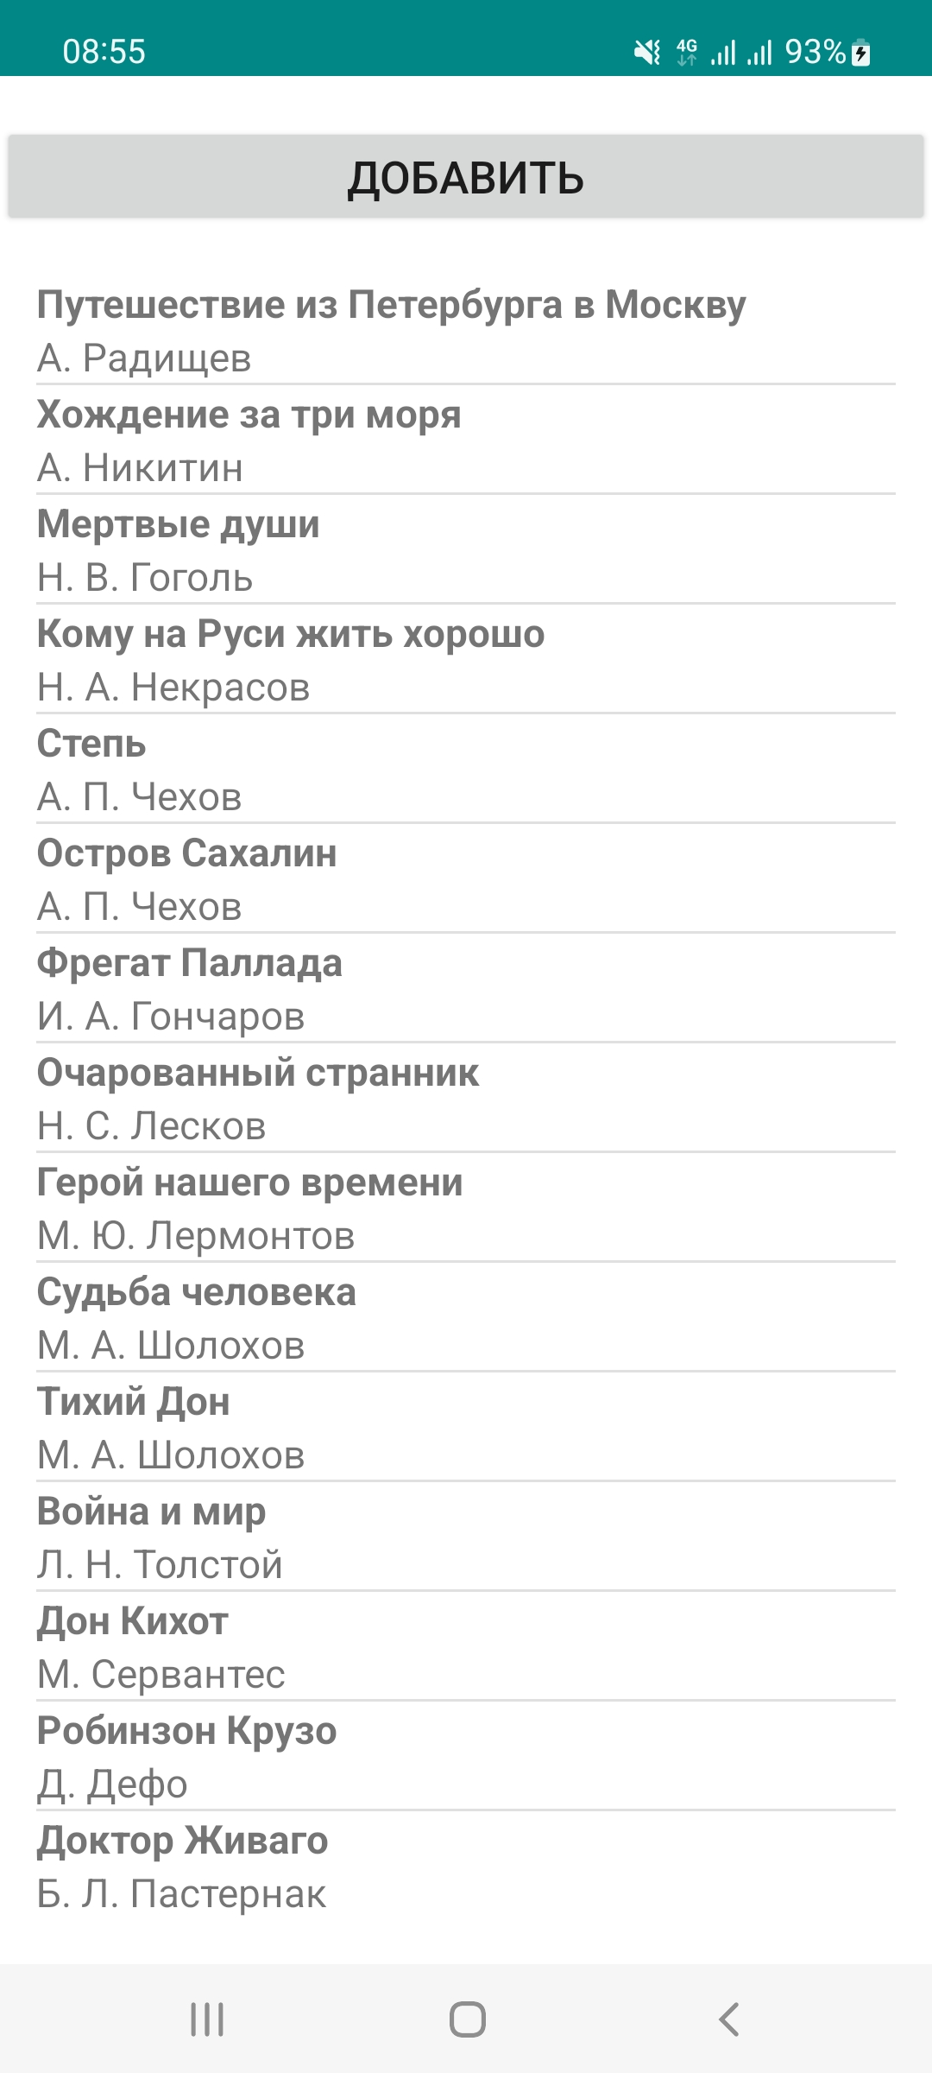
Демонстрация работы приложения
Окно направлений
Окно произведений

Slide 6
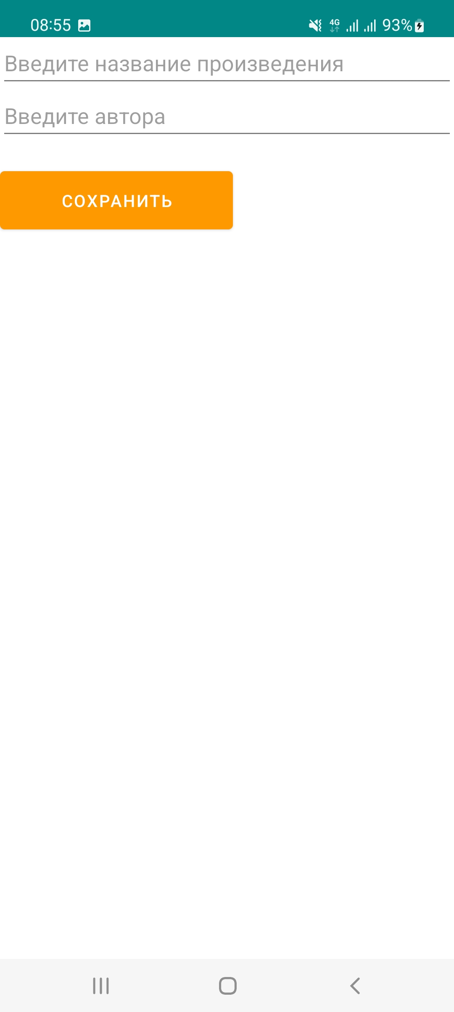
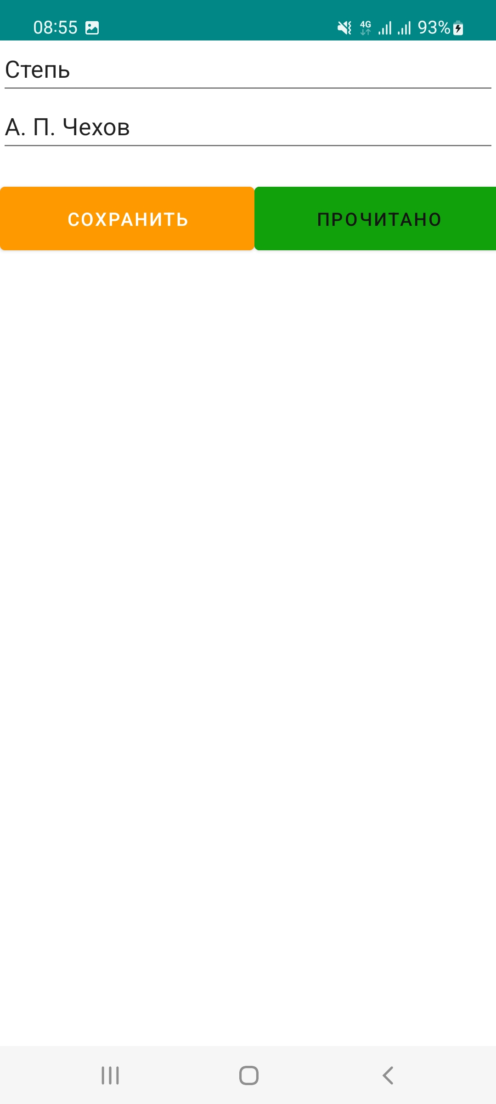
Демонстрация работы приложения
Окно добавления
Окно редактирования

Slide 7
Описание реализации
Приложение имеет 3 активности:
Список направлений
Список произведений
Редактирование и добавление произведений
Список произведений реализован через базу данных

Slide 8
Особенности приложения
Возможность редактировать список произведений
Изменение списка произведений по мере прочтения – прочитанные произведения удаляются из списка, что дает положительную мотивацию
Если пользователь сутки не открывает приложение, то на телефон приходит уведомление

Slide 9
Заключение
Представленное приложение позволяет школьнику подготовиться по каждому из направлений итогового сочинения, планомерно читая литературные произведения
В функционал приложения входит напоминание, чтобы одиннадцатиклассник не забыл вернуться к чтению и максимально был готов к итоговому сочинению
Пути улучшения:
Возможно заменить удаление прочтенных произведений на отметку в списке, а также выделить отдельную базу данных цитат и ключевых аргументов для итогового сочинения

Slide 10


